Slide 1
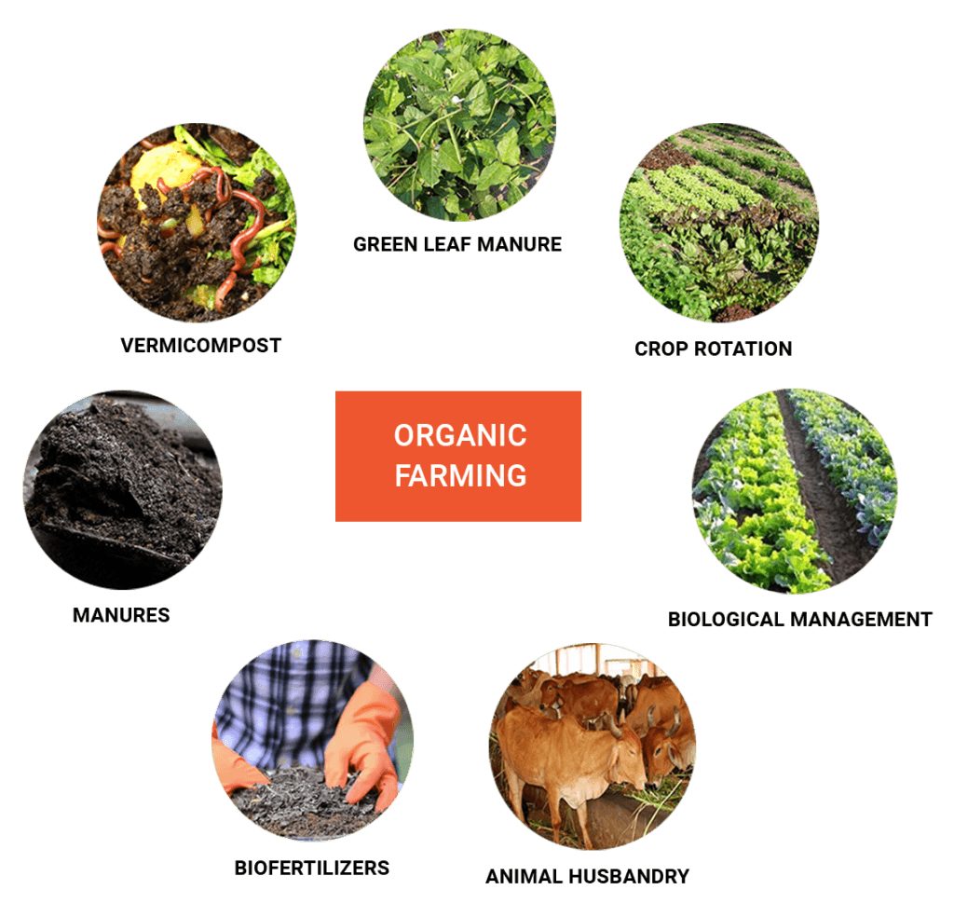
Obuka za organsku poljoprivredu
2018-3-HR01-KA205-060151
Organic Agriculture

Slide 2
Obuka za organsku poljoprivredu
Organska poljoprivreda je ukupan sustav upravljanja farmom i proizvodnjom hrane vodeći računa o:
Zdravlju tla, eko-susutava i ljudi.
Visokom stupnju biorazličitosti.
Očuvanju prirodnih resursa.
Najboljim ekološkim praksama i
Visokim standardima brige za životinje.

Slide 3
Primjeri metoda proizvodnje
Ovi glavni principi organske poljoprivrede trebaju biti preneseni od strane poljoprivrednika u konkretne metode proizvodnje kao što su:
Višegodišnje rotiranje (izmjena) usjeva (za efikasnu upotrebu dostupnih resursa.
Upotreba stočnog gnojiva i uzgajanje samo onoga što farma može prirodno prinijeti.

Slide 4
Primjeri metoda proizvodnje
Potaknuti prirodni otpor protiv nametnika i bolesti kod usjeva i stoke.
Potaknuti pogodna staništa na korist životinja u kontroli namtenika na prirodan način.
Osigurati pristup kvalitetnoj hrani i slobodnoj ispaši s ciljem održavanja zdravlja životinja.

